Slide 1
Jak zdać egzamin za pomocą platformy szkoleniowej

Slide 2
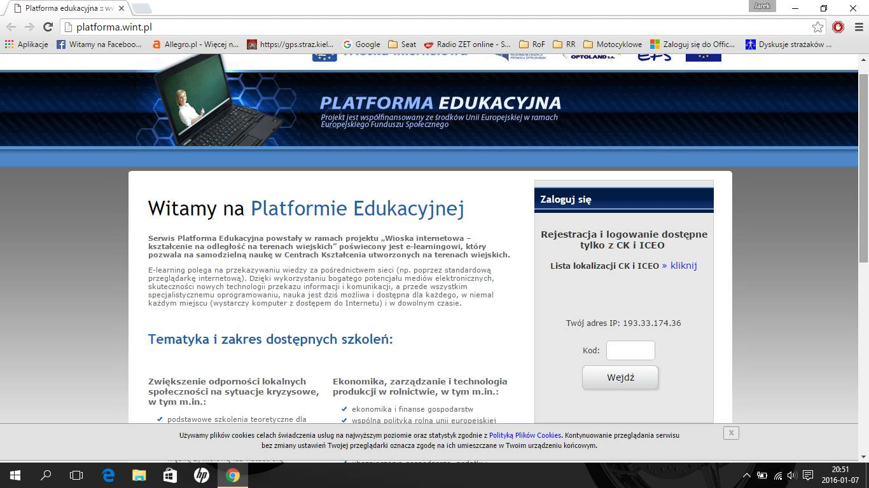
Otwieramy dowolną przeglądarkę internetową i wchodzimy na stronę www.platforma.wint.pl

Slide 3
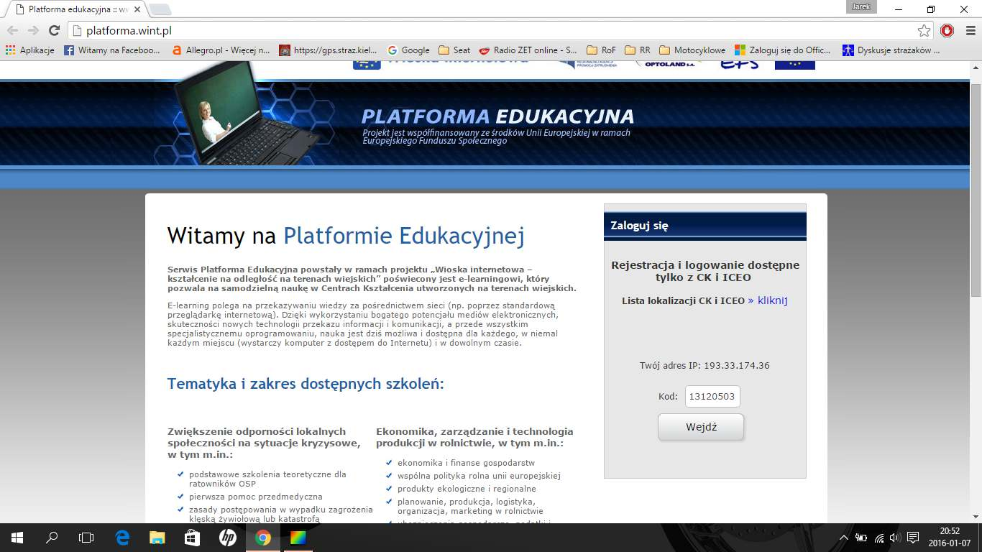
Wpisujemy otrzymany Kod i klikamy „Wejdź”

Slide 4
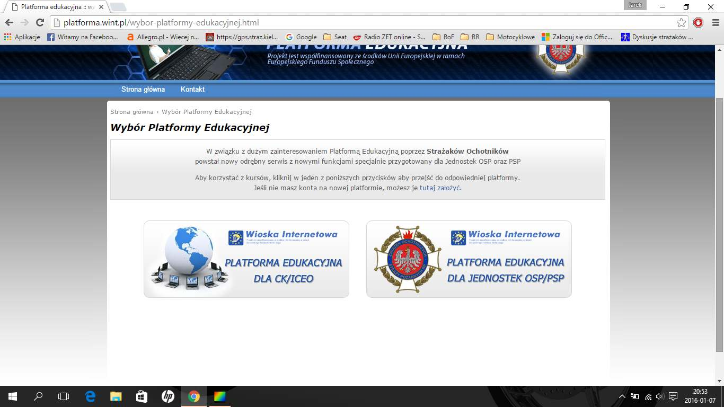

Slide 5
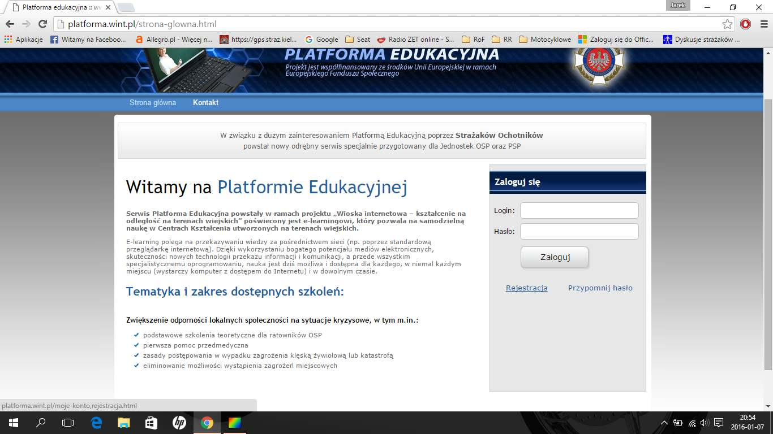
Dokonujemy rejestracji

Slide 6
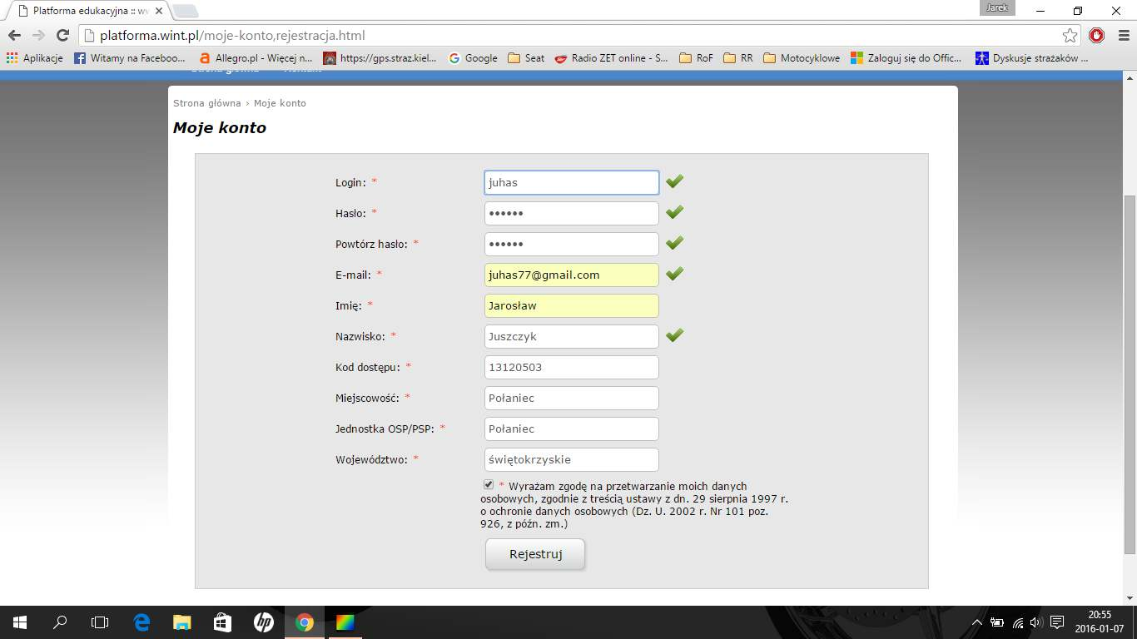
To wpisujemy sami i klikamy „Rejestruj”

Slide 7
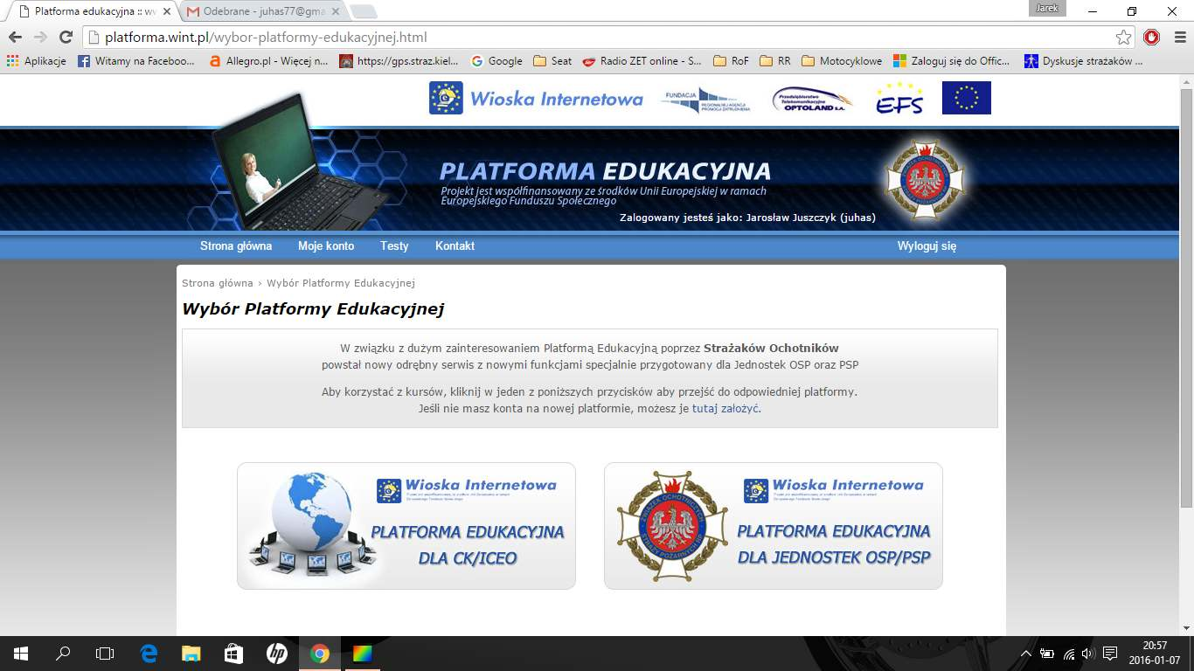
Tu klikamy

Slide 8
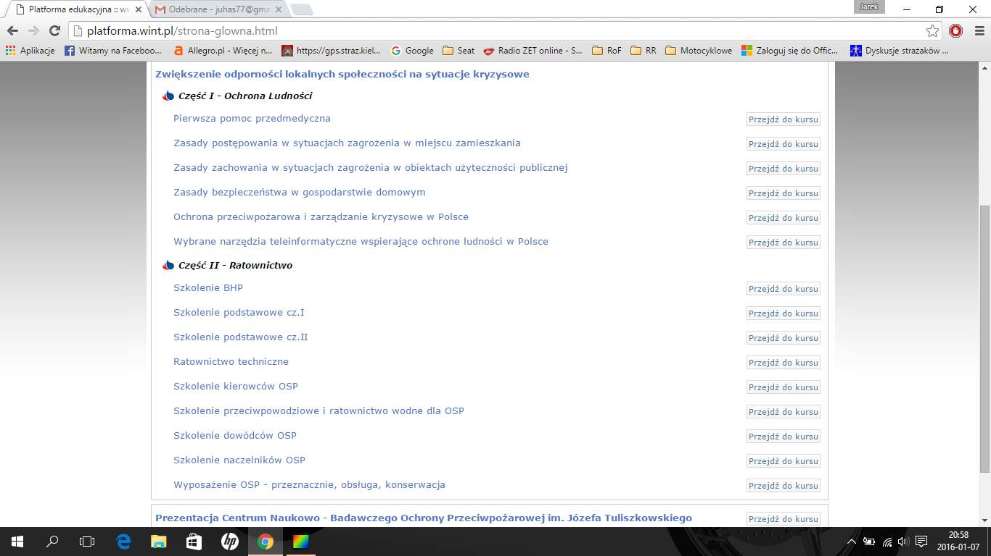
To musimy zaliczyć na min. 80 %

Slide 9
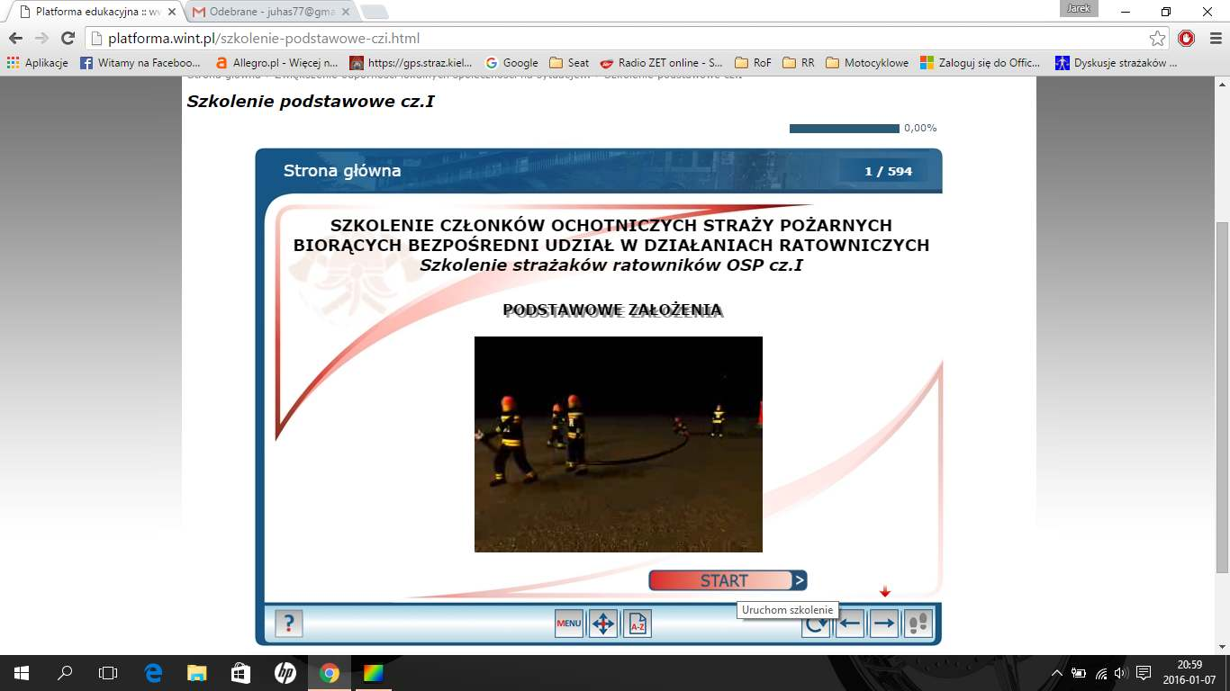

Slide 10
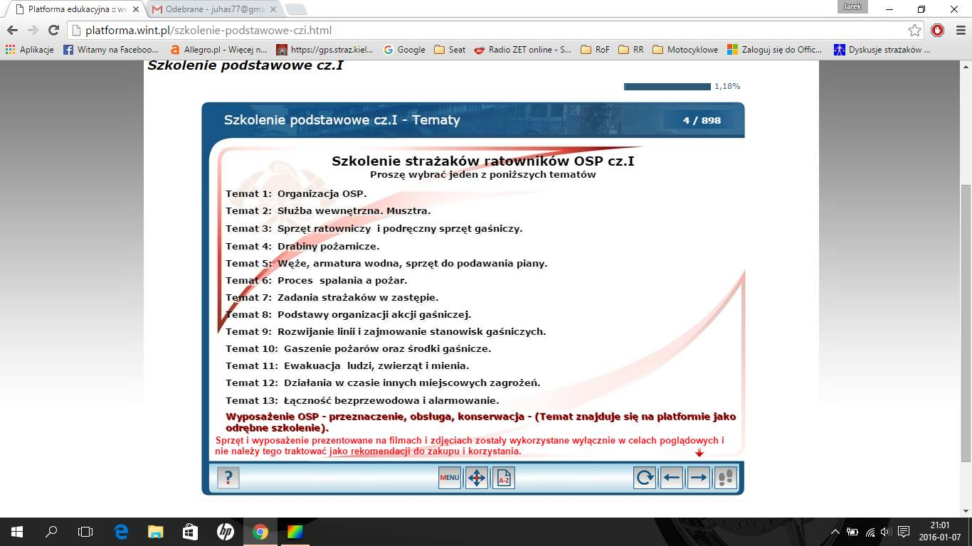

Slide 11
Zdajemy egzamin

Slide 12
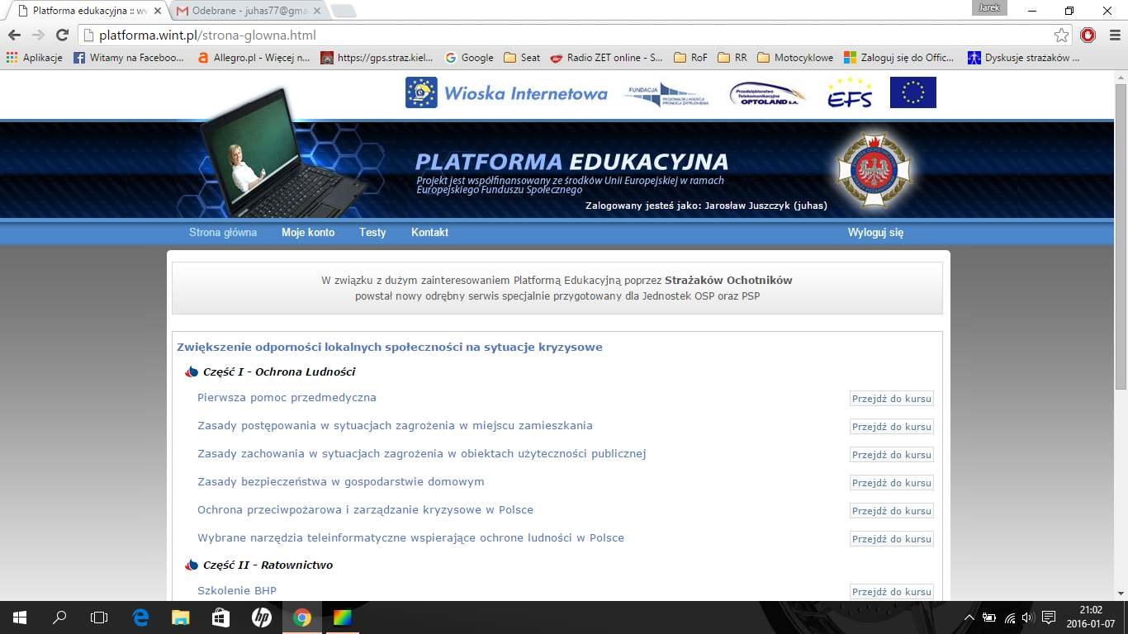

Slide 13
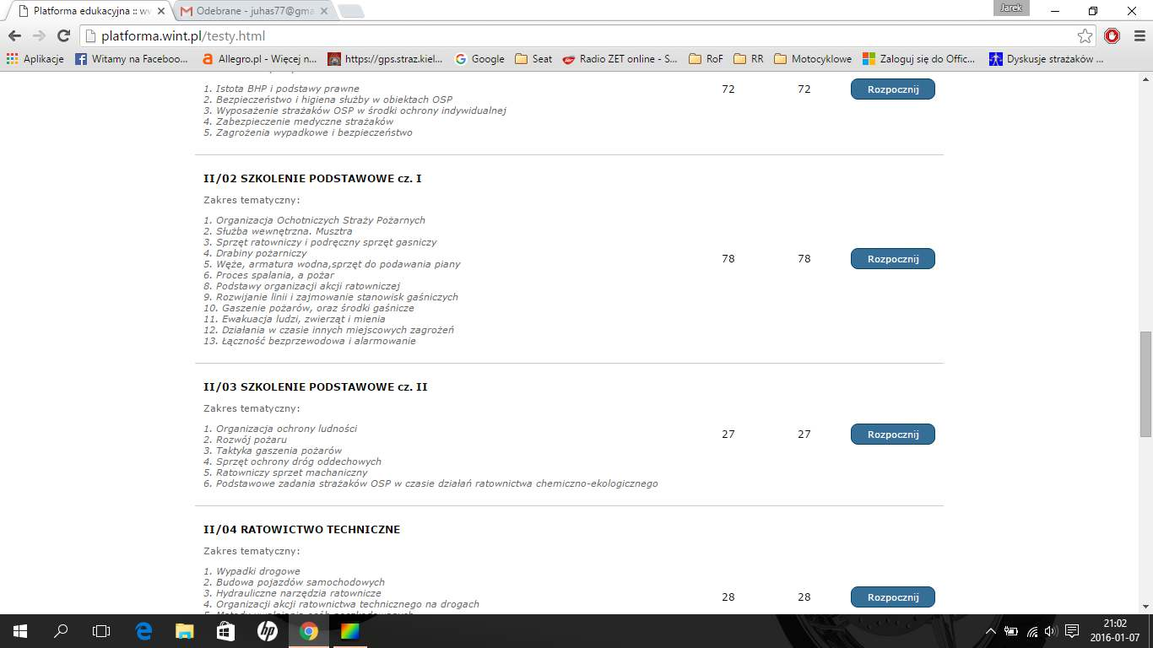

Slide 14
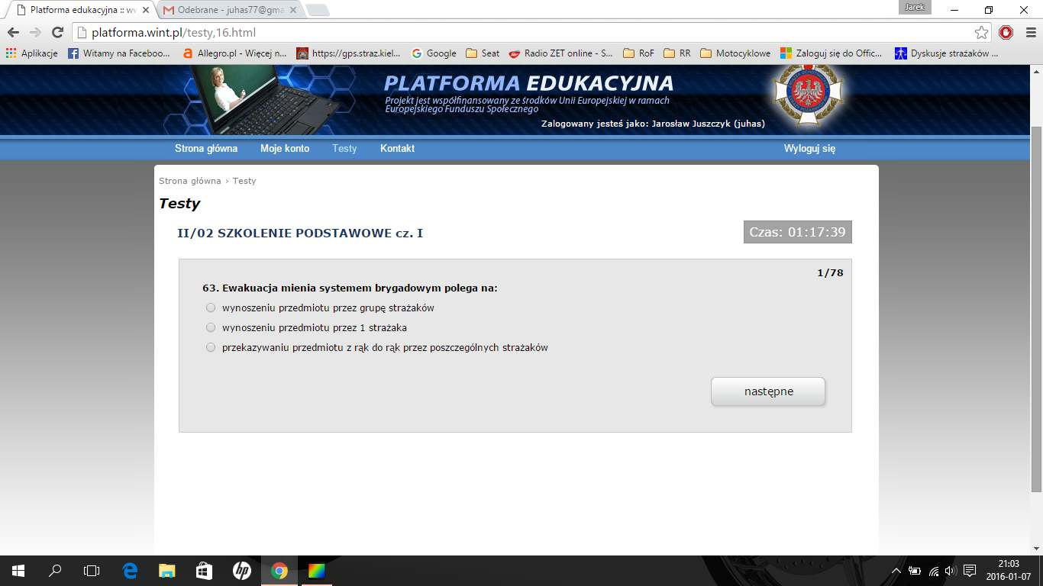
Pytania jednokrotnego wyboru

Slide 15
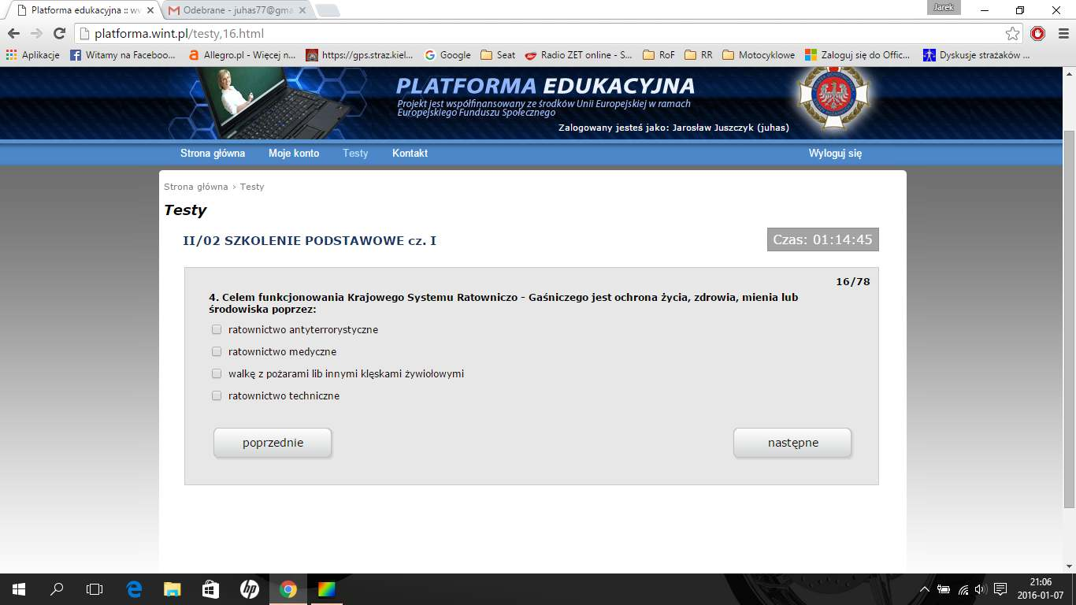
Pytania wielokrotnego wyboru

Slide 16
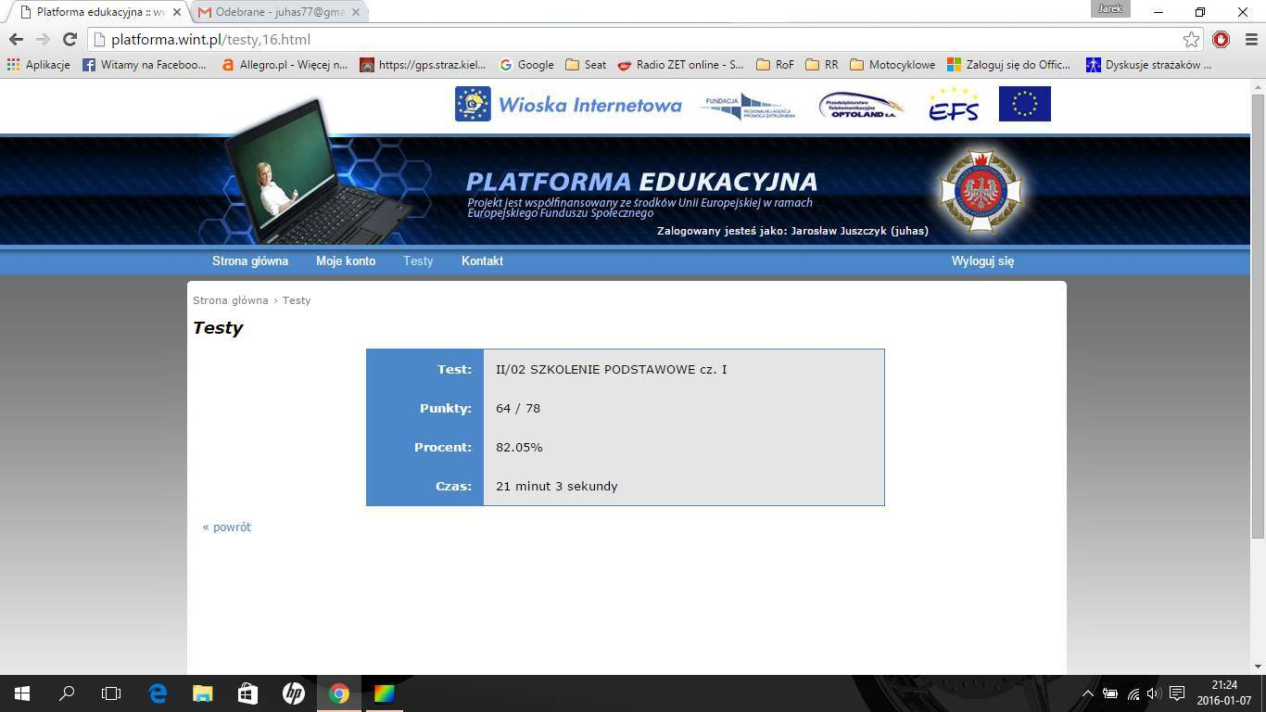
Koniec testu

Slide 17
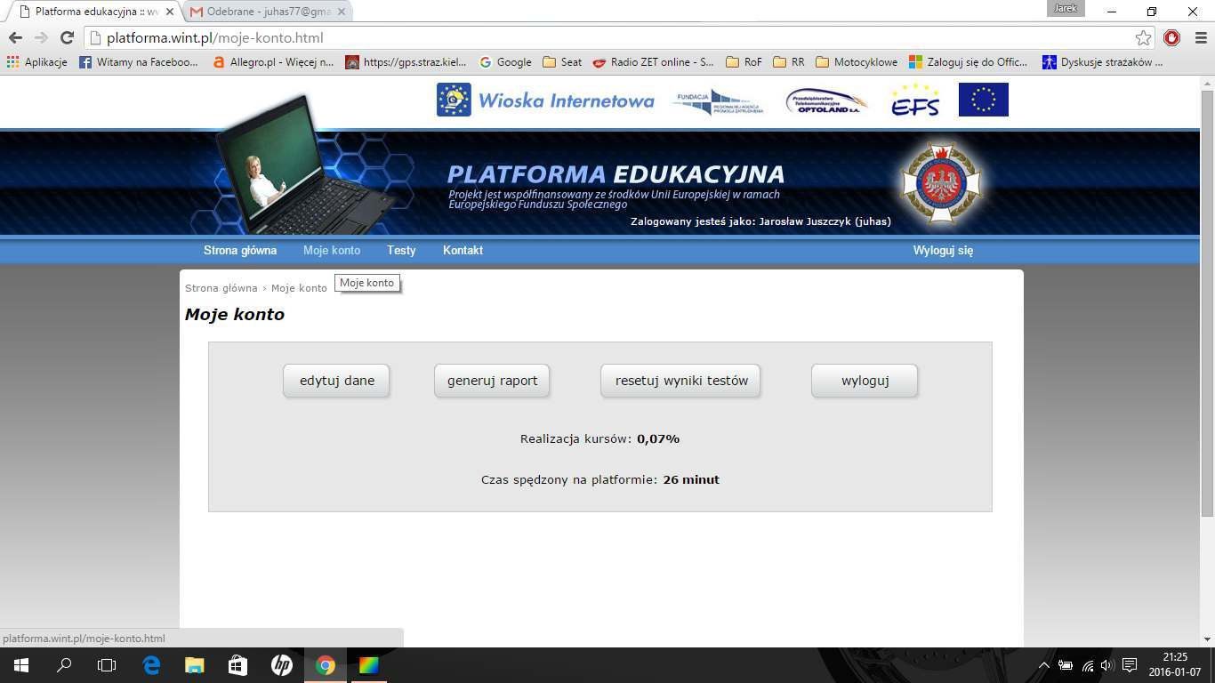
Drukowanie raportu końcowego

Slide 18
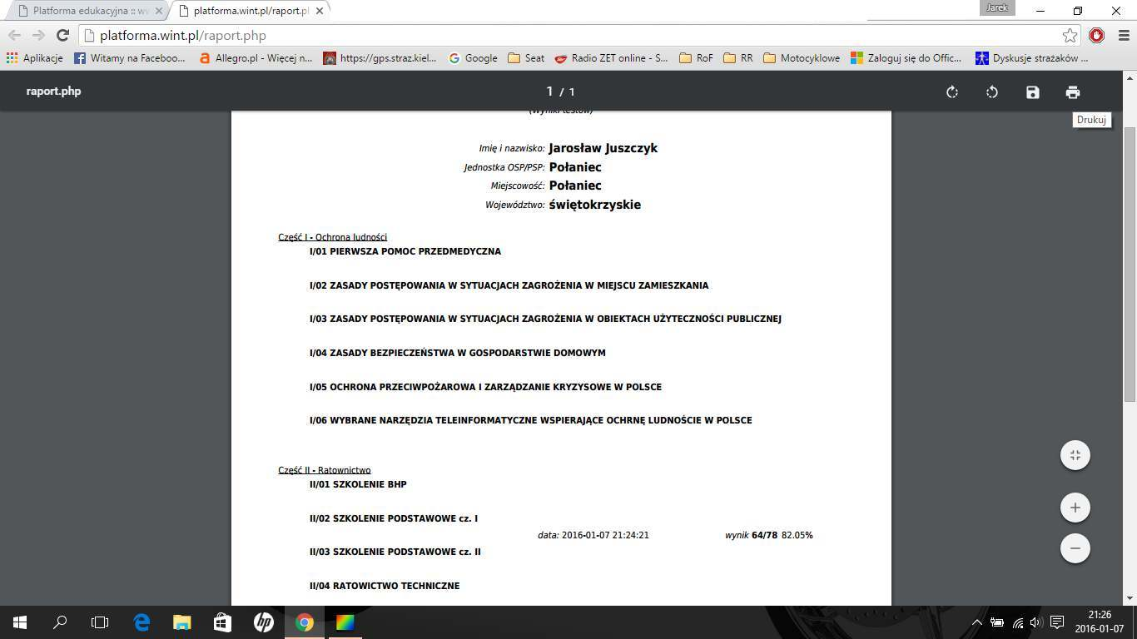
Karta potwierdzająca zdany egzamin

